Slide 1


第六单元限时训练
名著阅读(二)《钢铁是怎样炼成的》

Slide 2
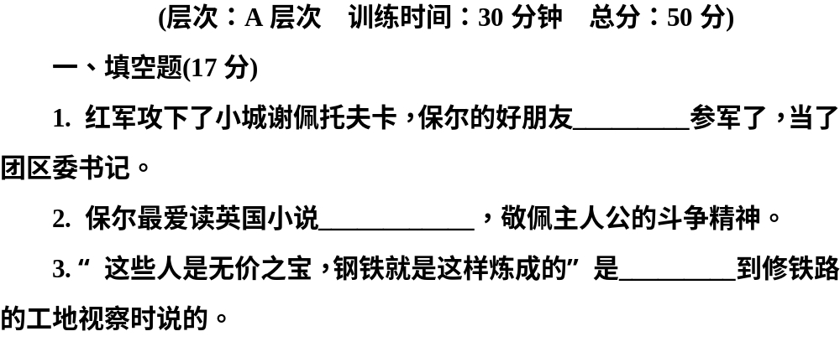
谢廖沙
《牛虻》
朱赫来

Slide 3
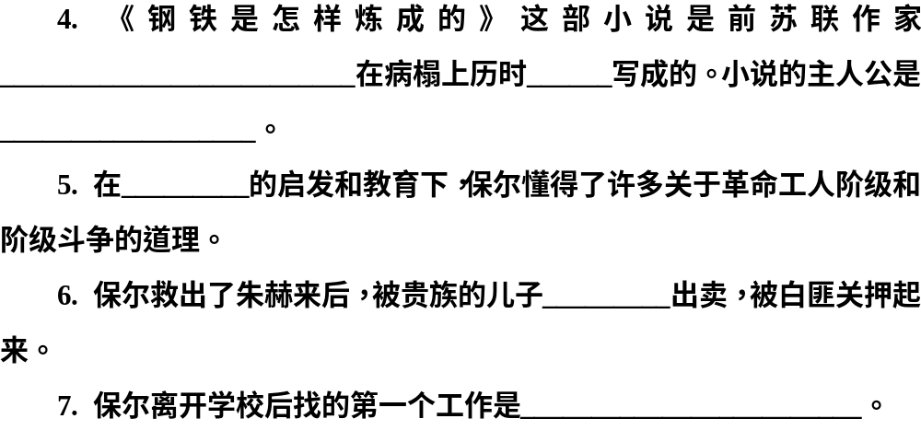
尼古拉·奥斯特洛夫斯基
三年
保尔·柯察金
朱赫来
维克托
在车站食堂干杂活

Slide 4
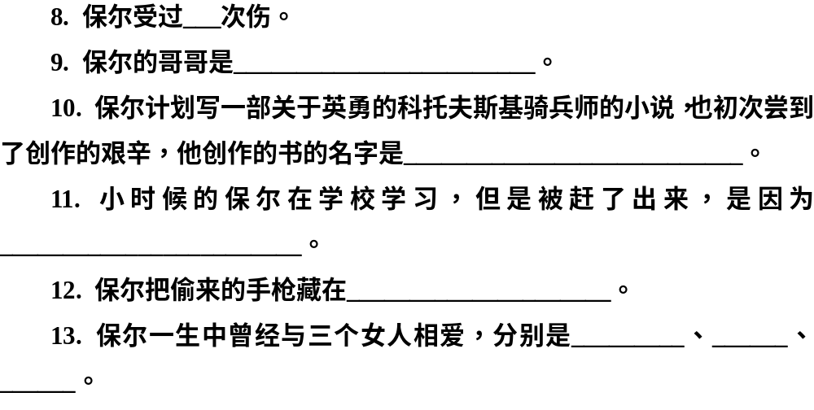
四
阿尔焦姆·柯察金
《暴风雨所诞生的》
他将烟灰放进面包里
废弃的老砖厂里
冬妮娅
达雅
丽达

Slide 5
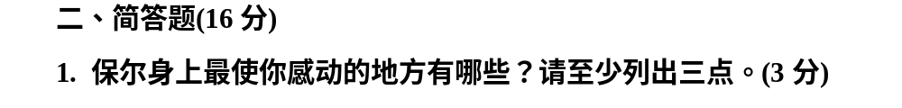
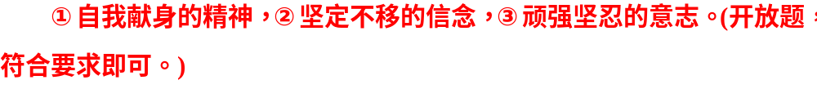

Slide 6
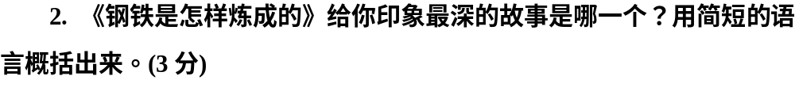
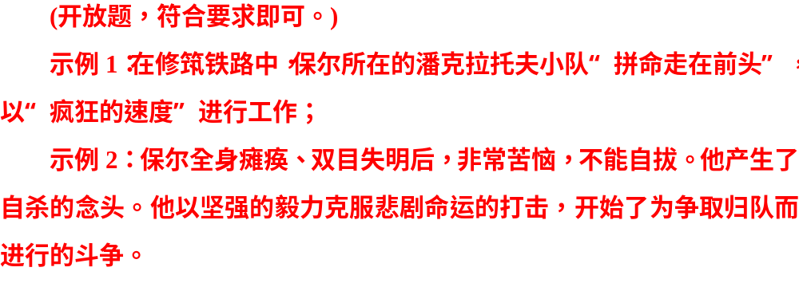

Slide 7
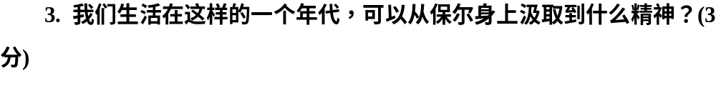
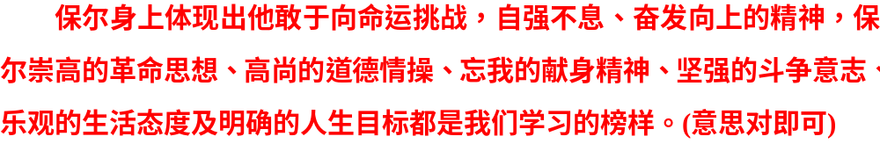

Slide 8
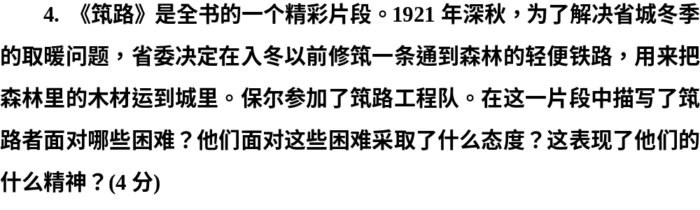

Slide 9
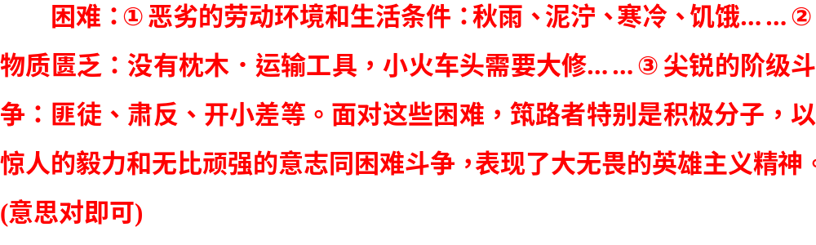

Slide 10
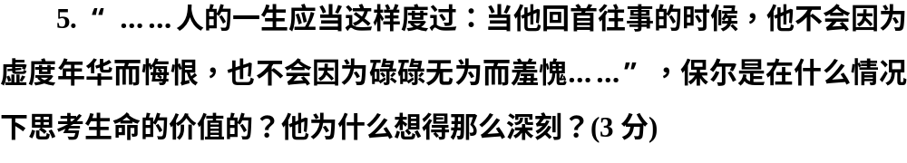
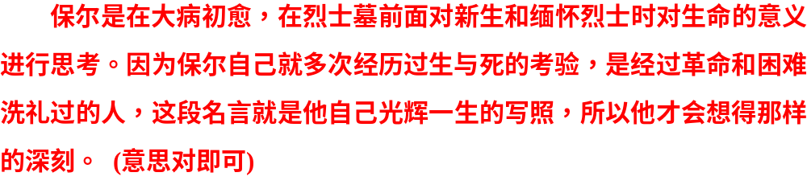

Slide 11
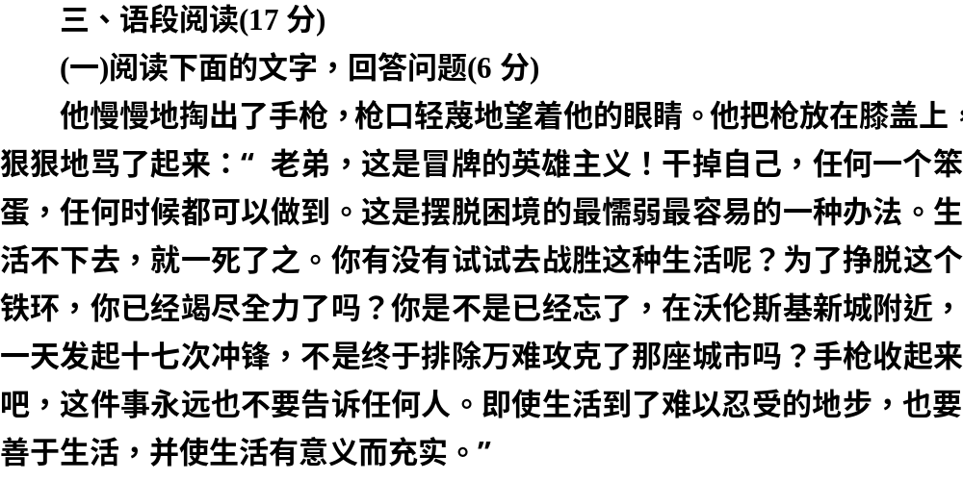

Slide 12
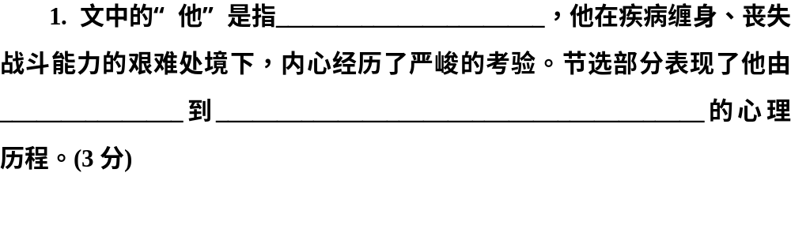
保尔(保尔·柯察金)
绝望、动摇
战胜自我(战胜懦弱，摆脱困境，坚定信念)

Slide 13
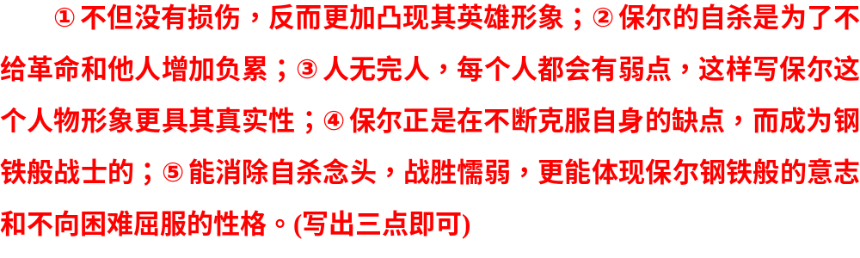

Slide 14
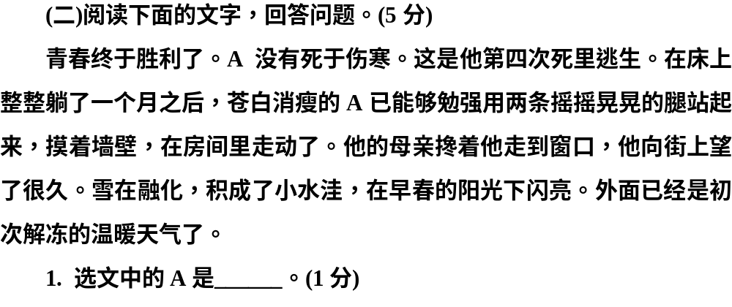
保尔

Slide 15
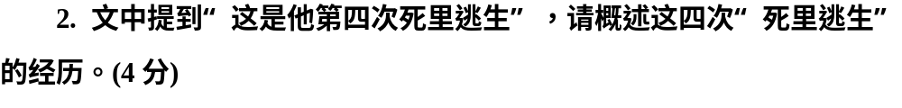
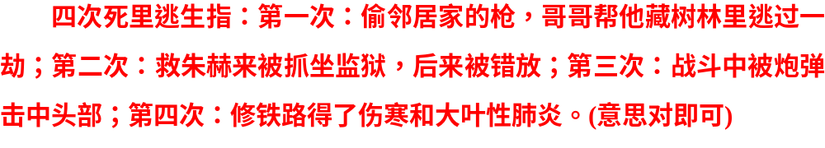

Slide 16
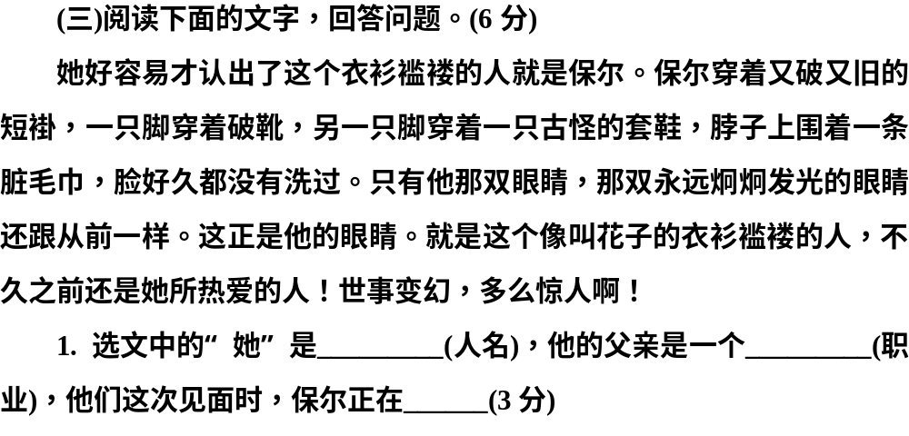
冬尼娅
林业官
筑路

Slide 17
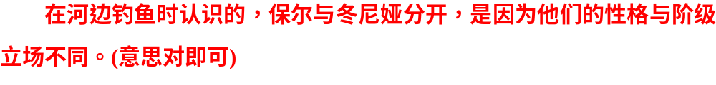

Slide 18
谢谢观看
Thank you for watching

